Slide 2
Há diferentes correntes em Educação Ambiental, associadas a diferentes leituras de mundo,
resultando em: diferentes objetivos, abordagens, metodologias, avaliações ...
Notes:
1

Slide 3
INSUSTENTABILIDADES
REDUÇÃO DA COBERTURA VEGETAL
REDUÇÃO DA BIODIVERSIDADE
PERDA E DEGRADAÇÃO DOS SOLOS
CONTAMINAÇÃO E DEGRADAÇÃO DAS ÁGUAS
DEGRADAÇÃO DOS OCEANOS
ESCASSEZ RELATIVA DE RECURSOS
COLAPSO NA SAÚDE ÚNICA (AMBIENTAL, ANIMAL, HUMANA)
MUDANÇAS CLIMÁTICAS

Slide 4
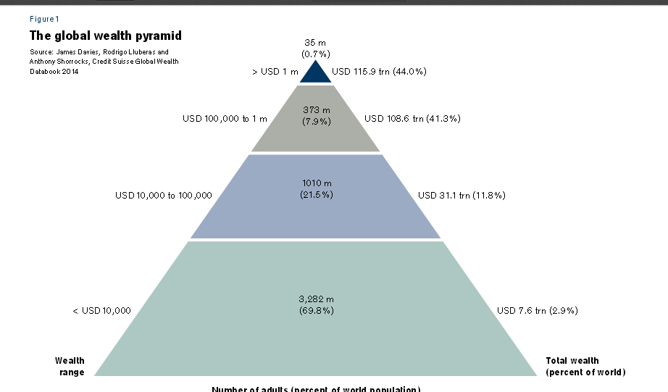
INSUSTENTABILIDADES: APROPRIAÇÃO BRUTALMENTE DESIGUAL DOS RECURSOS E DO CONTROLE DO PLANETA

Slide 5
EA CRÍTICA, TRANSFORMADORA E EMANCIPATÓRIA PRINCIPAIS BUSCAS:
Promover a compreensão dos problemas socioambientais em suas múltiplas dimensões: sociais, históricas, geográficas, biológicas, subjetivas, ...;
Contribuir na formação de “sujeitos ecológicos” que se guiam pela ética, justiça ambiental e solidariedade

Slide 6
EA CRÍTICA, TRANSFORMADORA E EMANCIPATÓRIA PRINCIPAIS BUSCAS:
Potencializar / empoderar as pessoas contribuindo para que se tornem co-autores dos destinos pessoais, coletivos e planetários;
Resgatar o sentido da participação ;
Resgatar o sentimento de pertencimento;
Religar os humanos ao natural.

Slide 7
EA CRÍTICA, TRANSFORMADORA E EMANCIPATÓRIA PRINCIPAIS BUSCAS:
Contribuir em direção a formas mais sustentáveis, justas e solidárias de vida, de relação com a natureza
e de acesso aos bens ambientais, fortalecendo tais aspectos enquanto elementos da cultura;

Slide 8
ENTENDENDO QUE AS INTERAÇÕES SOCIAIS,
AS RELAÇÕES DE PODER, OS CONFLITOS E OS CONSENSOS ESTRUTURAM A REALIDADE ...
A E.A. CRÍTICA BUSCA DESVELAR ESSES EMBATES, INSTRUMENTALIZANDO OS ATORES SOCIAIS PARA INTERVIR NA REALIDADE
Mauro Guimarães (2004)‏

